Slide 1


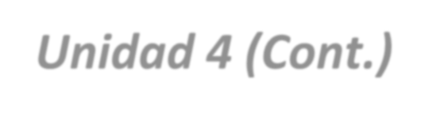



Sistemas de Información
Unidad 4 (Cont.)
Aplicaciones empresariales de los Sistemas de Información
Mag. Javier F. Klus
jklus@uade.edu.ar
2020

Slide 2



I
CRM (Customer Relationship Management)
Concepto y objetivos.
Componentes clave, tipos y orientaciones de CRM. Mercado de soluciones de CRM.
Puntos críticos para su adecuada gestión en las organizaciones.
Ejemplos de aplicación.
Contenido de la sesión
II
Sistemas de soporte para la toma de decisiones
Necesidades de información en la organización
Concepto y objetivos de DSS
Business Intelligence (BI)
Data Mining (DM)
Big Data (BD)
III
Síntesis
1. Resumen y preguntas de repaso

Slide 3


I
CRM (Customer
Relationship Management)

Slide 4
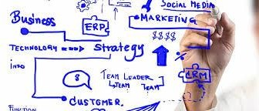
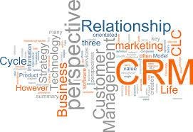
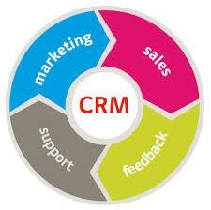
I – CRM (Customer Relationship Management)
Concepto y objetivos
Sin duda alguna, el concepto de CRM ha sido (y actualmente es) empleado en múltiples contextos de negocio. Los implementadores exitosos de CRM (consultoras nacionales e internacionales, entre otros) aprendieron a distinguir entre dolores de rutina en el negocio (“tal vez podamos dejar ese punto para nuestro próximo plan”) y puntos estratégicos de dolor (“solucionando este problema duplicaremos nuestras ganancias”) antes de prescribir estas soluciones.

Slide 5
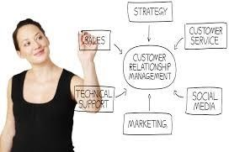

I – CRM (Customer Relationship Management) (Cont.)
Concepto y objetivos (Cont.)
Concepto: conjunto de estrategias de
negocio, marketing,
comunicación e infraestructura tecnológica, diseñadas con el objetivo de construir una relación duradera con los clientes, identificando, comprendiendo y satisfaciendo sus necesidades (Gómez Vieites, 2007 & Kalidoss, 2009). Podría concebirse como el macro proceso que involucra la gestión de todos aquellos aspectos vinculados con el relacionamiento con los clientes (Sabri & Shaikh, 2010).

Slide 6
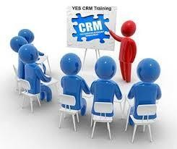
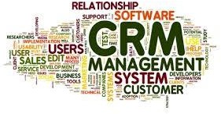

I – CRM (Customer Relationship Management) (Cont.)
Concepto y objetivos (Cont.)
Objetivos:
Tener una visión integrada y única de los clientes (potenciales y actuales);
Gestionar la relación con los clientes de manera única independientemente del canal de contacto;
Mejorar la eficacia y eficiencia (rentabilidad) de los procesos implicados en las relaciones con los clientes;
Que el cliente tenga una visión integrada y única de la organización en todos los canales.
Prospecting + Atracción de clientes + Adquisición de clientes + Retención de clientes
= Clientes vitalicios (life-time customers)

Slide 7


I – CRM (Customer Relationship Management) (Cont.)
Componentes clave, tipos y orientaciones de CRM. Mercado de soluciones de CRM
Componentes clave de CRM:
Administración de información de los contactos con clientes (fax, teléfono, email, etc.) y de las cuentas de los clientes.
  Ejemplo: cantidad de veces que el cliente recibió un folleto y que fue a un evento de la empresa
2. Ventas: información
de productos y de e información de la
prospectos de venta cuenta.
Ejemplo: avisarle al problemas no resueltos
vendedor los
de servicios,
entregas o pagos que se pueden resolver contactando personalmente al cliente

Slide 8
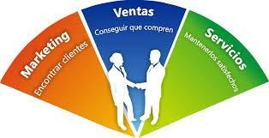
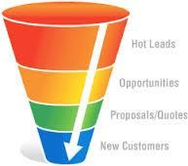
I – CRM (Customer Relationship Management) (Cont.)
Componentes clave, tipos y orientaciones de CRM. Mercado de soluciones de CRM (Cont.)
Componentes clave de CRM (Cont.):
3. Marketing y ejecución: ayuda en la ejecución de campañas de marketing directo y en el tratamiento de las respuestas de los clientes.
4. Servicio y
apoyo al cliente: da a los
representantes de servicio información sobre el cliente.
Ejemplo: hace que el cliente sea atendido por la persona adecuada en el call center.
5. Programas de Retención y Lealtad: ayuda a identificar y recompensar los clientes más leales y rentables

Slide 9



I – CRM (Customer Relationship Management) (Cont.)
Componentes clave, tipos y orientaciones de CRM. Mercado de soluciones de CRM (Cont.)
Tipos de CRM:
CRM Operativo
  Habilita la interacción con los clientes a través de teléfono, fax, email, chat, dispositivos móviles, etc.
CRM Analítico
  Permite analizar y predecir el valor / el comportamiento de los clientes y pronosticar su demanda.
CRM Colaborativo
  Permite la colaboración con clientes y proveedores.

Slide 10



I – CRM (Customer Relationship Management) (Cont.)
Componentes clave, tipos y orientaciones de CRM. Mercado de soluciones de CRM (Cont.)
Orientaciones de CRM:
Orientación al mercado:
  Persigue el desarrollo de un servicio de valor agregado al cliente, caracterizado por una atención de elevada calidad y por la voluntad de brindar respuesta / feedback a sus distintas necesidades y peticiones.
Orientación a procesos:
  La compañía se centra principalmente en la mejora continua de los procesos internos para optimizar la información de sus clientes y reducir así los costos del producto / servicio ofrecido. CRM no define la estrategia de la compañía, sino que se subordina a la ya existente, intentando mediante sus esfuerzos, que sea más efectiva.
Acciones defensivas
  Se trata de los clásicos programas de fidelización basados en acumulación de puntos, regalos y descuentos.

Slide 11
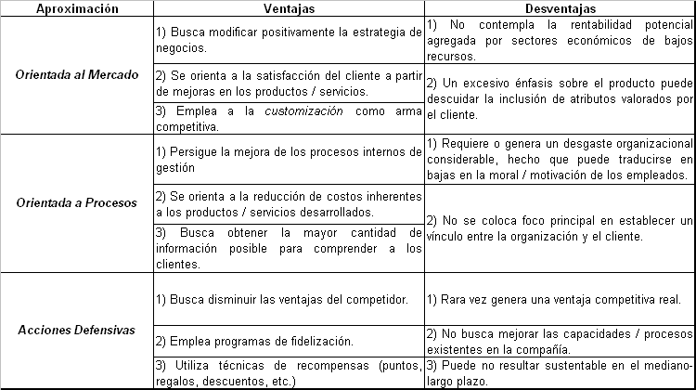
I – CRM (Customer Relationship Management) (Cont.)
Componentes clave, tipos y orientaciones de CRM. Mercado de soluciones de CRM (Cont.)
Orientaciones de CRM (Cont.):
Fuente: Lerner, A. (2009). Descripción y análisis Descripción y análisis del estado actual de adopción de CRM (Customer Relationship Management) en el sector corporativo argentino. España: Editorial Académica Española.

Slide 12
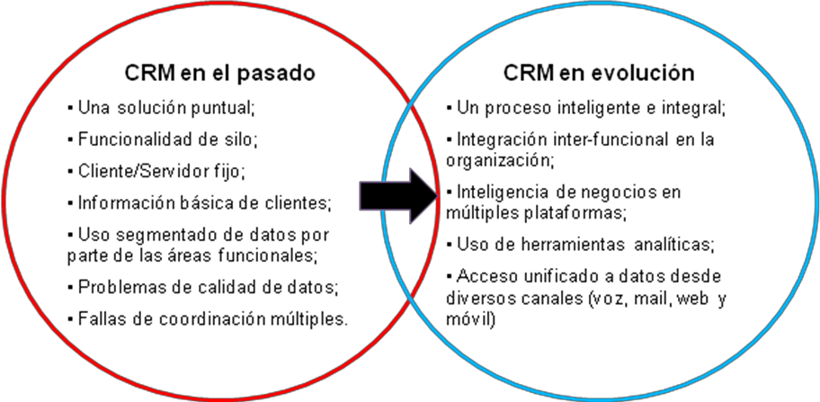
I – CRM (Customer Relationship Management) (Cont.)
Componentes clave, tipos y orientaciones de CRM. Mercado de soluciones de CRM (Cont.)
Evolución de CRM:
La realidad actual muestra que CRM se encuentra evolucionando drásticamente de ser una solución puntual a convertirse en parte de una plataforma informática integrada. Actualmente, en el ámbito de la industria de servicios de alto valor agregado, CRM ha conjugado numerosas aplicaciones: ventas (gestión de oportunidades, venta interactiva, etc.), Marketing (gestión de contenidos y campañas, data analytics, etc.) y atención al cliente (gestión de reclamos, aplicaciones de
servicio web, etc.).
Fuente: Howard-Healy, M. (2006). The evolution of CRM: implications for telecom operators. Analysis.

Slide 13
I – CRM (Customer Relationship Management) (Cont.)
Componentes clave, tipos y orientaciones de CRM. Mercado de soluciones de CRM (Cont.)
Evolución de CRM (Cont.):
Frente de análisis | CRM Tradicional | CRM 2.0 (en evolución)
Filosofía | De adentro hacia af uera “big bang” (demoras de meses/años) | De af uera hacia adentro “rápido e iterativo (demoras de días/semanas)
Implementación | Re-Ingeniería / Proceso lento e implementación “onsite” | Despliegue ágil y rápido / Mejoramiento continuo
Tecnología | Compromiso masivo de plataf orma. Cerrado | Abierto, modular. Casi siempre, alojado en “la nube”
Integración | Tensa y f uerte en el interior de la organización | Flexible dentro y f uera de la organización. Interacción con f uentes basadas en Internet
Sponsorship | El área de IT selecciona la tecnología para el negocio | La Dirección selecciona la tecnología para el negocio asistida por IT
Usuarios | Forzados a gestionar con un sistema anti-social | El sistema cumple adecuadamente con usuarios y clientes colaboradores
Datos | Estructurados (tablas/pantallas) | Estructurados y desestructurados (documentos/blogs/wikis)
Finanzas | Construir vs. Adquirir | Comprar/Rentar/Construir/Código Abierto
Mantenimiento | Equipo de IT dedicado a CRM | Equipo tercerizado a escala en f unción de los requerimientos
Fuente: Vaskelis, D. (2009). CRM 2.0: Trends in CRM for 2010. Sakonent.

Slide 14

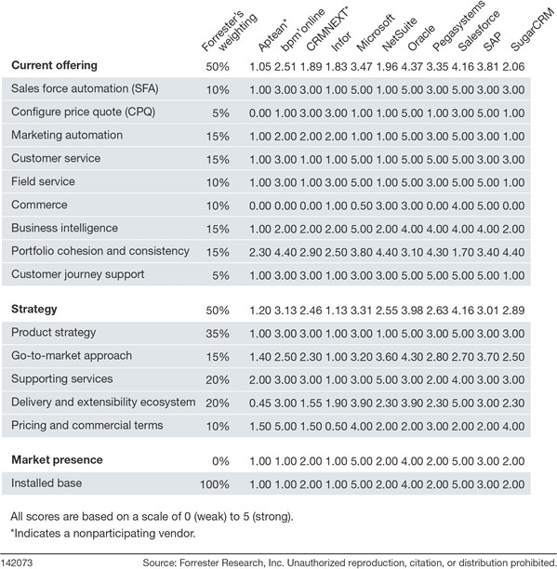
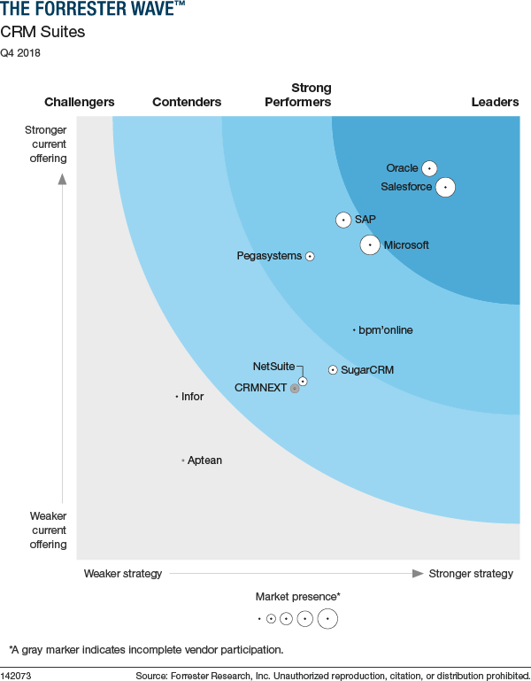
I – CRM (Customer Relationship Management) (Cont.)
Componentes clave, tipos y orientaciones de CRM. Mercado de soluciones de CRM (Cont.)
Mercado de soluciones de CRM

Slide 15
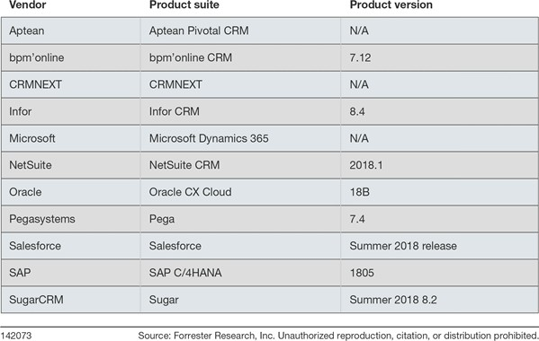







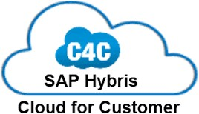

I – CRM (Customer Relationship Management) (Cont.)
Componentes clave, tipos y orientaciones de CRM. Mercado de soluciones de CRM (Cont.)
Mercado de soluciones de CRM
Fuente:
https://www.cms-connected.com/News-Archive/November-2018/The- Forrester-Wave-CRM-Suites,-Q4-2018

Slide 16
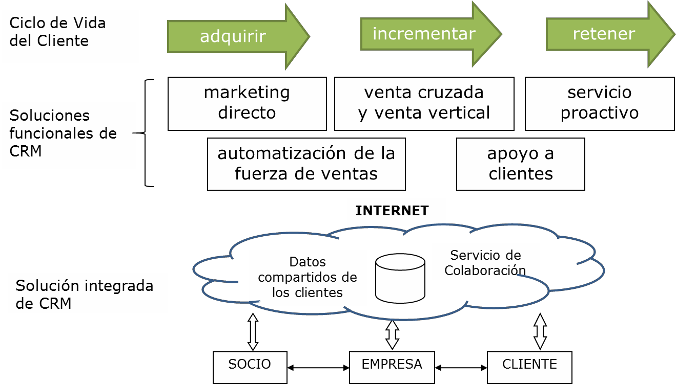
I – CRM (Customer Relationship Management) (Cont.)
Puntos críticos para su adecuada gestión en las organizaciones
Fases típicas de un proceso de CRM

Slide 17
I – CRM (Customer Relationship Management) (Cont.)
Puntos críticos para su adecuada gestión en las organizaciones (Cont.)
Fallas / Causas de fracaso en implementación de CRM
Falta de preparación y comprensión organizacional para encarar la iniciativa
  No se desarrollan los cambios en los procesos de negocio ni en los
programas de administración que se requieren.
Falta de participación de todos los actores involucrados y afectados
  Muchas veces es un proyecto de Marketing o Ventas y dejan afuera a Servicio al Cliente o a Sistemas.
  87% de las iniciativas de adopción de CRM fracasan debido a una inadecuada gestión del cambio.
  La necesidad de capacitación y de adaptación de la cultura organizacional, así como los cambios en las estructuras organizativas deberán ser prioritarios previo a invertir esfuerzos en tecnología.

Slide 18


I – CRM (Customer Relationship Management) (Cont.)
Puntos críticos para su adecuada gestión en las organizaciones (Cont.)
Fallas / Causas de fracaso en implementación de CRM (Cont.)
Desear adoptar CRM previo a conocer la estrategia (corporativa y de negocios) de la organización;
  Muchos Managers y Directores buscan adoptar CRM sin conocer realmente cuál es su principal propósito. Muchos ejecutivos creen que la estrategia CRM se asemeja a la estrategia de Marketing.
  Muchos proyectos de adopción de CRM no cuentan con una estrategia, business case o indicadores claves de rendimiento (KPIs). Como resultado, los incumbentes desconocen que intentaban alcanzar antes de comenzar el proyecto.

Slide 19
I – CRM (Customer Relationship Management) (Cont.)
Puntos críticos para su adecuada gestión en las organizaciones (Cont.)
Fallas / Causas de fracaso en implementación de CRM (Cont.)
Asumir el hecho de que más Tecnología implica más resultados.
  Los objetivos de CRM pueden alcanzarse sin tener que invertir grandes sumas de dinero en tecnología.
  Para que la tecnología tenga algún impacto real en la operación, debe existir (a priori) un profundo conocimiento de los procesos de negocios y de los segmentos de los clientes que van a ser incorporados como input al proceso de implementación.
  La adopción exitosa de CRM requiere combinar los esfuerzos e iniciativas del personal con las ventajas ofrecidas por la tecnología (como facilitador), y no viceversa.

Slide 20

I – CRM (Customer Relationship Management) (Cont.)
Puntos críticos para su adecuada gestión en las organizaciones (Cont.)
Fallas / Causas de fracaso en implementación de CRM (Cont.)
No “cortejar” adecuadamente a los clientes.
  La predisposición de un cliente depende del tipo de empresa y de
relaciones que la organización busque establecer con él.
  No hay que confundir el concepto de satisfacción con el de fidelidad.
  Muchas organizaciones no logran definir con exactitud los resultados esperados que derivarán del proceso de adopción de CRM.
  Los ejecutivos deben tomarse el tiempo para decidir qué ROI esperan para cada situación específica.
  El CIO está medido por las preocupaciones de la tecnología más que por los problemas del negocio

Slide 21
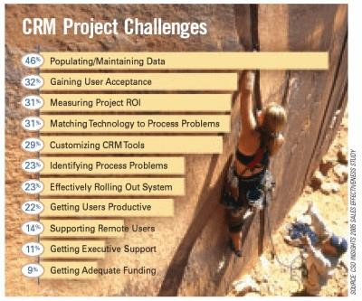

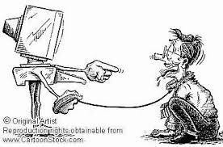



I – CRM (Customer Relationship Management) (Cont.)
Puntos críticos para su adecuada gestión en las organizaciones (Cont.)

Slide 22
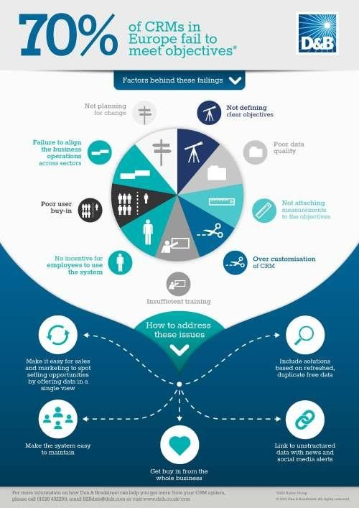



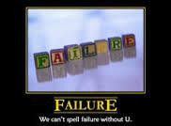

I – CRM (Customer Relationship Management) (Cont.)
Puntos críticos para su adecuada gestión en las organizaciones (Cont.)

Slide 23
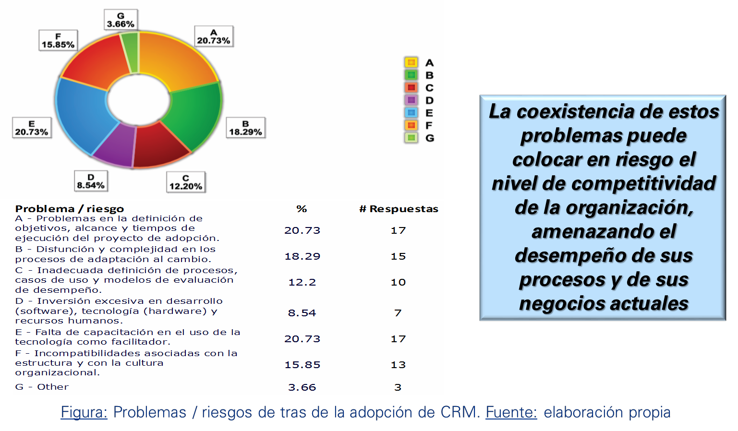
I – CRM (Customer Relationship Management) (Cont.)
Puntos críticos para su adecuada gestión en las organizaciones (Cont.)
Problemas / riesgos vinculados a la adopción de CRM

Slide 24
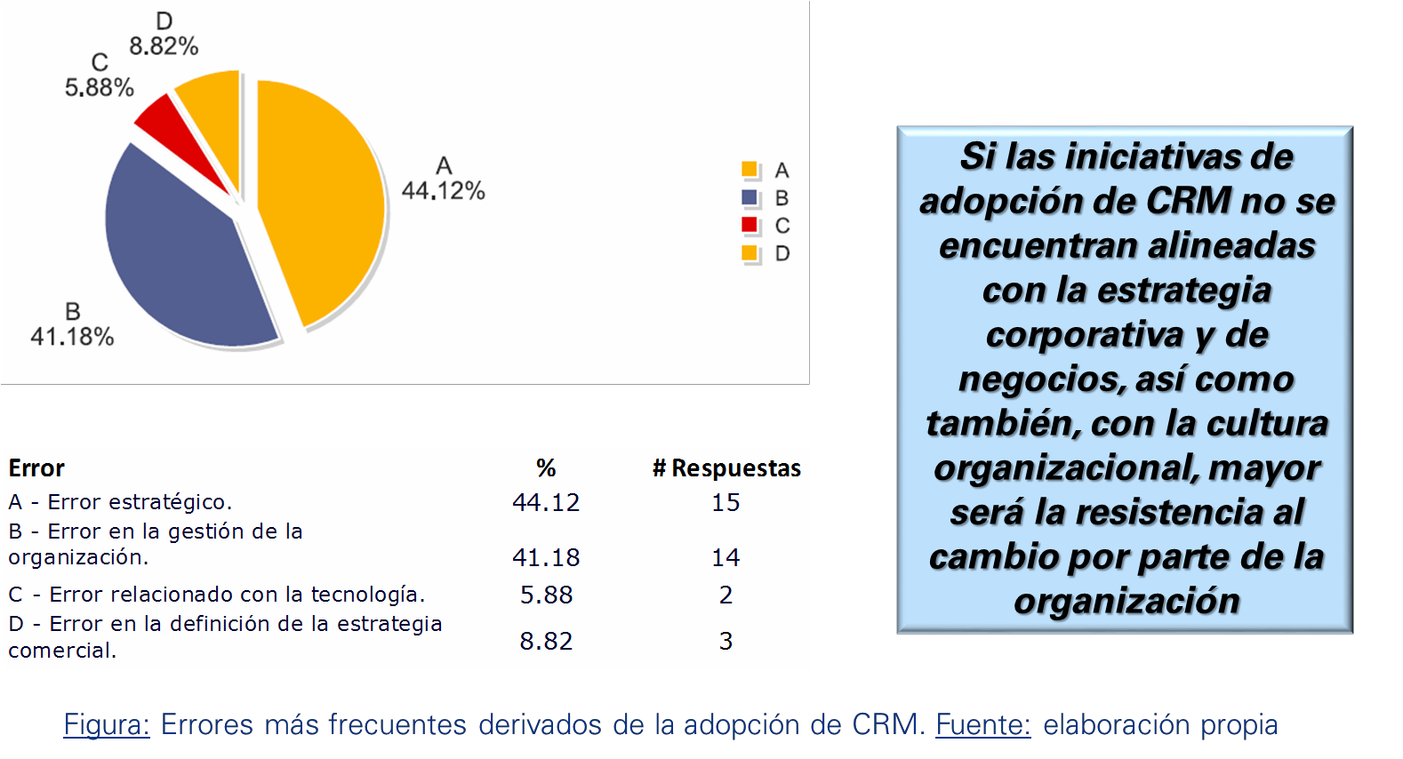
I – CRM (Customer Relationship Management) (Cont.)
Puntos críticos para su adecuada gestión en las organizaciones (Cont.)
Errores más frecuentes derivados de la adopción de CRM

Slide 25
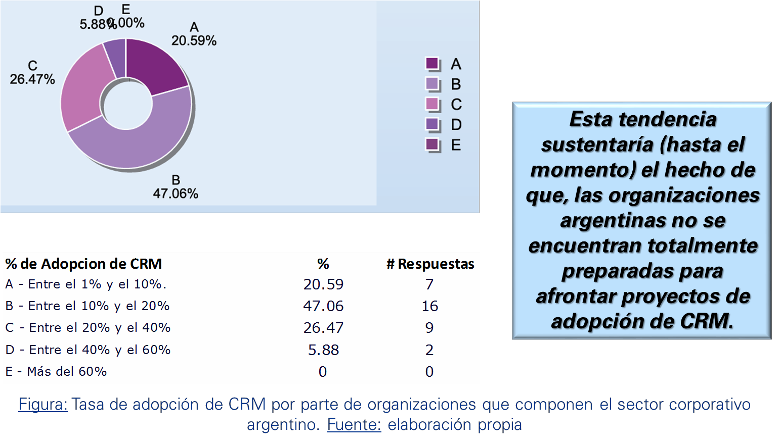
I – CRM (Customer Relationship Management) (Cont.)
Puntos críticos para su adecuada gestión en las organizaciones (Cont.)
Tasa de adopción de CRM en el sector corporativo argentino

Slide 26
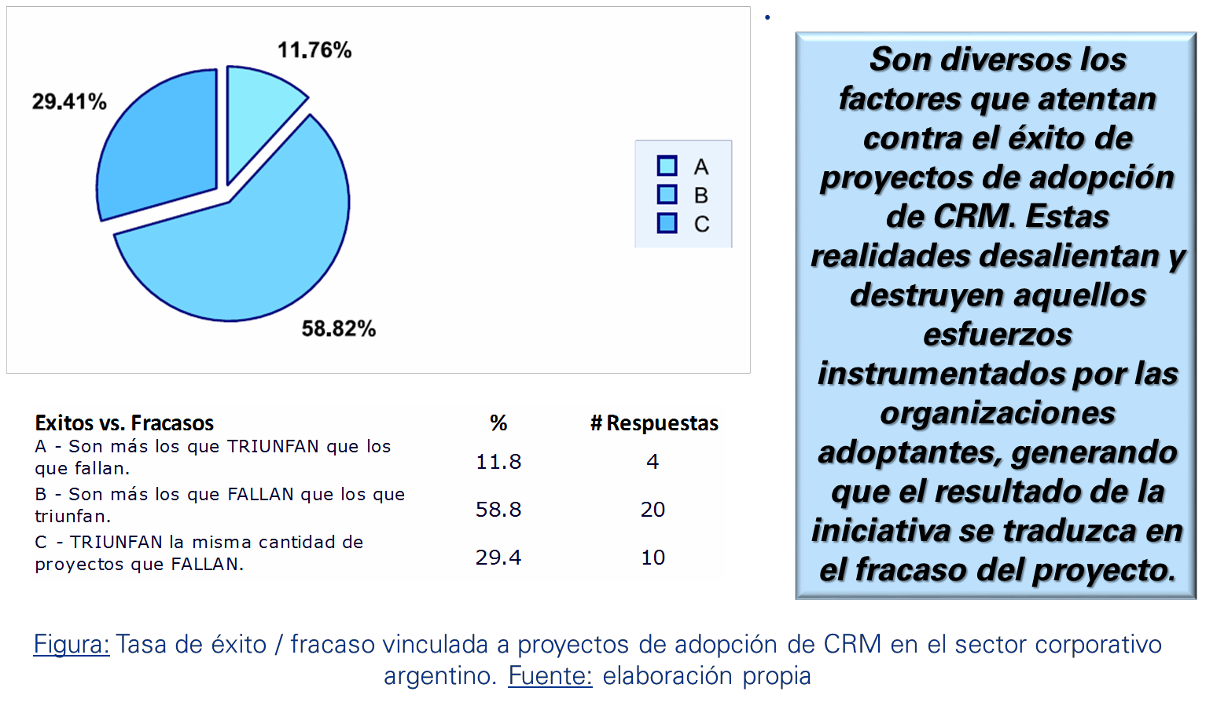
I – CRM (Customer Relationship Management) (Cont.)
Puntos críticos para su adecuada gestión en las organizaciones (Cont.)
Tasa de éxito / fracaso de proyectos de CRM en Argentina

Slide 27
I – CRM (Customer Relationship Management) (Cont.)
Puntos críticos para su adecuada gestión en las organizaciones (Cont.)
Recomendaciones para implementar exitosamente CRM
Crear una cultura organizacional proclive a la mejora continua;
Pensar antes de actuar;
Nunca olvidar a los sponsors del proyecto;
Seleccionar al proveedor adecuado para que brinde soporte en el proceso de implementación (técnica);
5. Desarrollar casos
de negocio que permitan evaluar el
impacto de la iniciativa;
Capacitar adecuadamente al personal involucrado;
Tener bien clara la estrategia desarrollada para implementar una nueva metodología de trabajo.

Slide 28


I – CRM (Customer Relationship Management) (Cont.)
Ejemplos de aplicación
Ejemplos de aplicación de CRM
CRM en retail: Caso Harry Rosen
  Video: https://www.youtube.com/watch?v=r5dtF0xde-Y
CRM en la PyME: Caso Papelmatic
  Video: https://www.youtube.com/watch?v=Tpu-tl7uzFM

Slide 29

Sistemas de soporte para la toma de decisiones
II

Slide 30


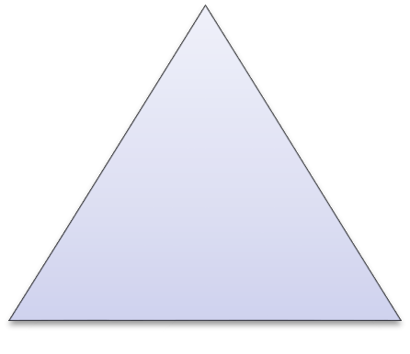

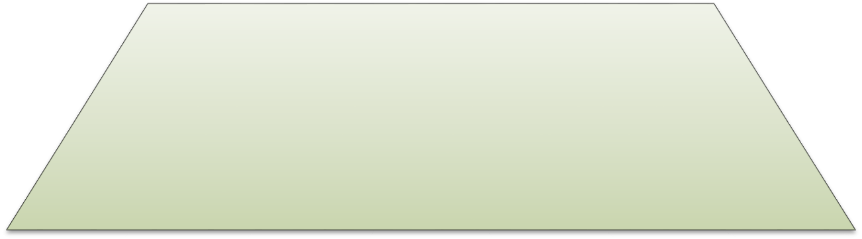
II – Sistemas de soporte para la toma de decisiones
Necesidades de información en la organización
Estructura de decisión
Características de la información
Admin.
Estratégica
Ejecutivos y directores
Específica No programada
Resumida Poco frecuente Prospectiva
Externa De amplio alcance
No Estructurada
Administración táctica
Administradores de unidades de negocios y equipos autodirigidos
Semiestructurada
Predefinida Detallada Programada Frecuente Histórica Interna
De enfoque
reducido
Administración operativa
Directivos de operaciones y equipos autodirigidos
Estructurada

Slide 31
II – Sistemas de soporte para la toma de decisiones (Cont.)
Necesidades de información en la organización (Cont.)
Estructura de la decisión | Administración operativa | Administración táctica | Administración estratégica
No estructurada | Manejo del efectivo | Reingeniería de procesos de negocio Análisis de desempeño del grupo de trabajo | Nuevas iniciativas de negocios electrónicos Reorganización de la empresa
Semiestructurada | Manejo de crédito Programación de la producción Asignación del trabajo diario | Evaluación de desempeño de los empleados Presupuestación (capital y programas) | Planeación de productos Fusiones y adquisiciones Ubicación del sitio
Estructurada | Control de inventarios | Control de programas | N/A

Slide 32
II – Sistemas de soporte para la toma de decisiones (Cont.)
Necesidades de información en la organización (Cont.)
Tiempo
  Oportunidad, Actualidad, Frecuencia, Período de tiempo.
Contenido
  Exactitud, Importancia, Integridad, Especificidad, Alcance, Desempeño.
Forma
  Claridad, Detalle, Orden, Presentación, Medio de Comunicación.

Slide 33
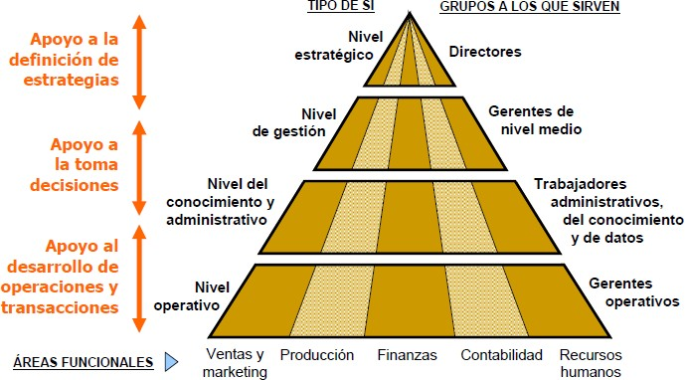
II – Sistemas de soporte para la toma de decisiones (Cont.)
Necesidades de información en la organización (Cont.)

Slide 34
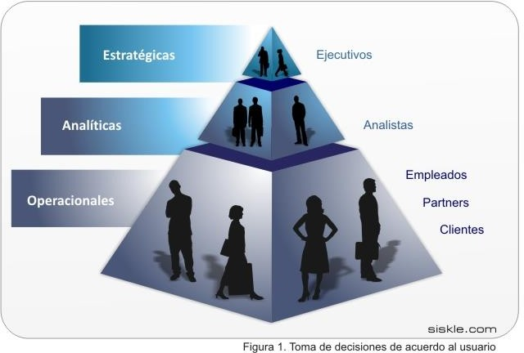

II – Sistemas de soporte para la toma de decisiones (Cont.)
Concepto y objetivos del DSS
Concepto: conjunto de programas y herramientas que permiten obtener (de manera oportuna) la información que se requiere durante el proceso de la toma de decisiones que se desarrolla en un ambiente de incertidumbre. La existencia de un tiempo límite o máximo agrega necesariamente que el verdadero objetivo de un sistema de apoyo a las decisiones (DSS – Decision
Support
mayor
System) es proporcionar la cantidad de información
relevante en el menor tiempo posible, con el fin de tomar la mejor decisión.

Slide 35

II – Sistemas de soporte para la toma de decisiones (Cont.)
Concepto y objetivos del DSS (Cont.)
Ayudan a tomar decisiones no estructuradas en situaciones particulares (únicas)
Resulta difícil determinar la información, factores y procedimientos con anticipación
Utilizan:
  Modelos Analíticos
  Bases de Datos especializadas
  Percepciones y juicios personales de quien toma las decisiones
  Proceso de modelización interactivo basado en computadora

Slide 36
II – Sistemas de soporte para la toma de decisiones (Cont.)
Concepto y objetivos del DSS (Cont.)
Objetivos:
Tienen como finalidad apoyar la toma de decisiones mediante la generación y evaluación sistemática de diferentes alternativas o escenarios de decisión mediante el empleo de modelos y herramientas computacionales.
Un DSS no soluciona problemas, ya que sólo apoya el proceso de toma de decisiones.
La responsabilidad de tomar una decisión, de adoptarla y ponerla en práctica es de los administradores, no del DSS.
Un DSS puede usarse para obtener información que revele los elementos clave de los problemas y las relaciones entre ellos.
También puede usarse para identificar, crear y comunicar cursos de acción disponibles y alternativas de decisión.
Asimismo, para facilitar el proceso de selección mediante la estimación de costos y beneficios que resultan de cada alternativa.
Integran en su mayoría un conjunto de modelos que apoyan las diferentes decisiones a las que se enfrente quien debe tomarlas. El conjunto de modelos se conoce como base de modelos.

Slide 37


II – Sistemas de soporte para la toma de decisiones (Cont.)
Concepto y objetivos del DSS (Cont.)
Modelación analítica (Ejemplos)
Análisis de escenarios
  Cambio de variables, afectan a otras variables
  Ejemplo: ¿Qué pasaría con las ventas si reducimos la publicidad en un 10%?
Análisis de sensibilidad
  Cambio repetido en una variable afecta a otras
  Ejemplo: Reduzcamos repetidamente los gastos de publicidad en $10000 y veamos como afecta a las ventas

Slide 38


II – Sistemas de soporte para la toma de decisiones (Cont.)
Concepto y objetivos del DSS (Cont.)
Modelación analítica (Ejemplos – Cont.)
Análisis de búsqueda de objetivos
  Cambio repetidos de variables hasta que se alcance un determinado valor meta.
  Ejemplo: Probemos aumentando la publicidad hasta que las ventas lleguen al millón de dólares
Análisis de optimización
  Encontrar valor óptimo de variable seleccionad dadas ciertas restricciones
  Ejemplo: ¿Cuál es el mejor mix de publicidad que debemos tener dado nuestro presupuesto y selección de medios de comunicación?

Slide 39
II – Sistemas de soporte para la toma de decisiones (Cont.)
Concepto y objetivos del DSS (Cont.)
Características:
Interactividad: puede interactuar en forma amigable y con respuestas en tiempo real en el encargado de tomar decisiones.
Tipo de decisiones: apoya el proceso de toma de decisiones estructuradas y no
estructuradas.
Frecuencia de uso por parte de la gerencia media y alta.
Variedad de usuarios: puede ser empleado por usuarios de diferentes áreas funcionales.
Flexibilidad: permite acoplarse a una variedad determinada de estilos administrativos; autocráticos, participativos, etc.
Desarrollo: permite que el usuario desarrolle de manera directa modelos de decisión sin la participación operativa de profesionales en informática.
Interacción ambiental: permite interactuar con información externa como parte de los modelos de decisión.
Comunicación interorganizacional: facilita la comunicación de información relevante de
los niveles altos hacia los niveles operativos y viceversa, a través de gráficas.
Acceso a bases de datos: capacidad de acceder a información de las bases de datos corporativas.
Simplicidad: simple y fácil de aprender y utilizar por el usuario final.

Slide 40
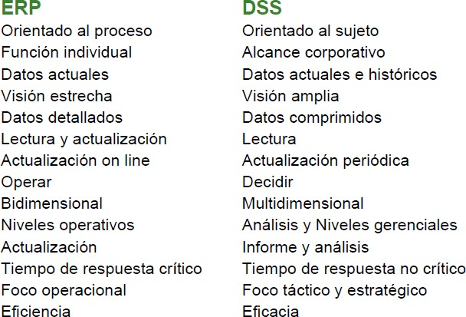
II – Sistemas de soporte para la toma de decisiones (Cont.)
Concepto y objetivos del DSS (Cont.)

Slide 41

II – Sistemas de soporte para la toma de decisiones (Cont.)
Business Intelligence (BI)
Concepto:
aplicaciones
es una disciplina que utiliza un conjunto de y tecnologías que permiten acceder, agrupar,
analizar y guardar datos de forma tal que contribuyan a una mejor toma de decisiones.
Es un proceso interactivo para explorar y analizar información estructurada sobre un área (normalmente almacenada en un datawarehouse), para descubrir tendencias o patrones, a partir de los cuales derivar ideas y extraer conclusiones. El proceso de BI incluye la comunicación de los descubrimientos y efectuar los cambios pertinentes. Las áreas involucradas incluyen clientes, proveedores, productos, servicios y competidores.

Slide 42
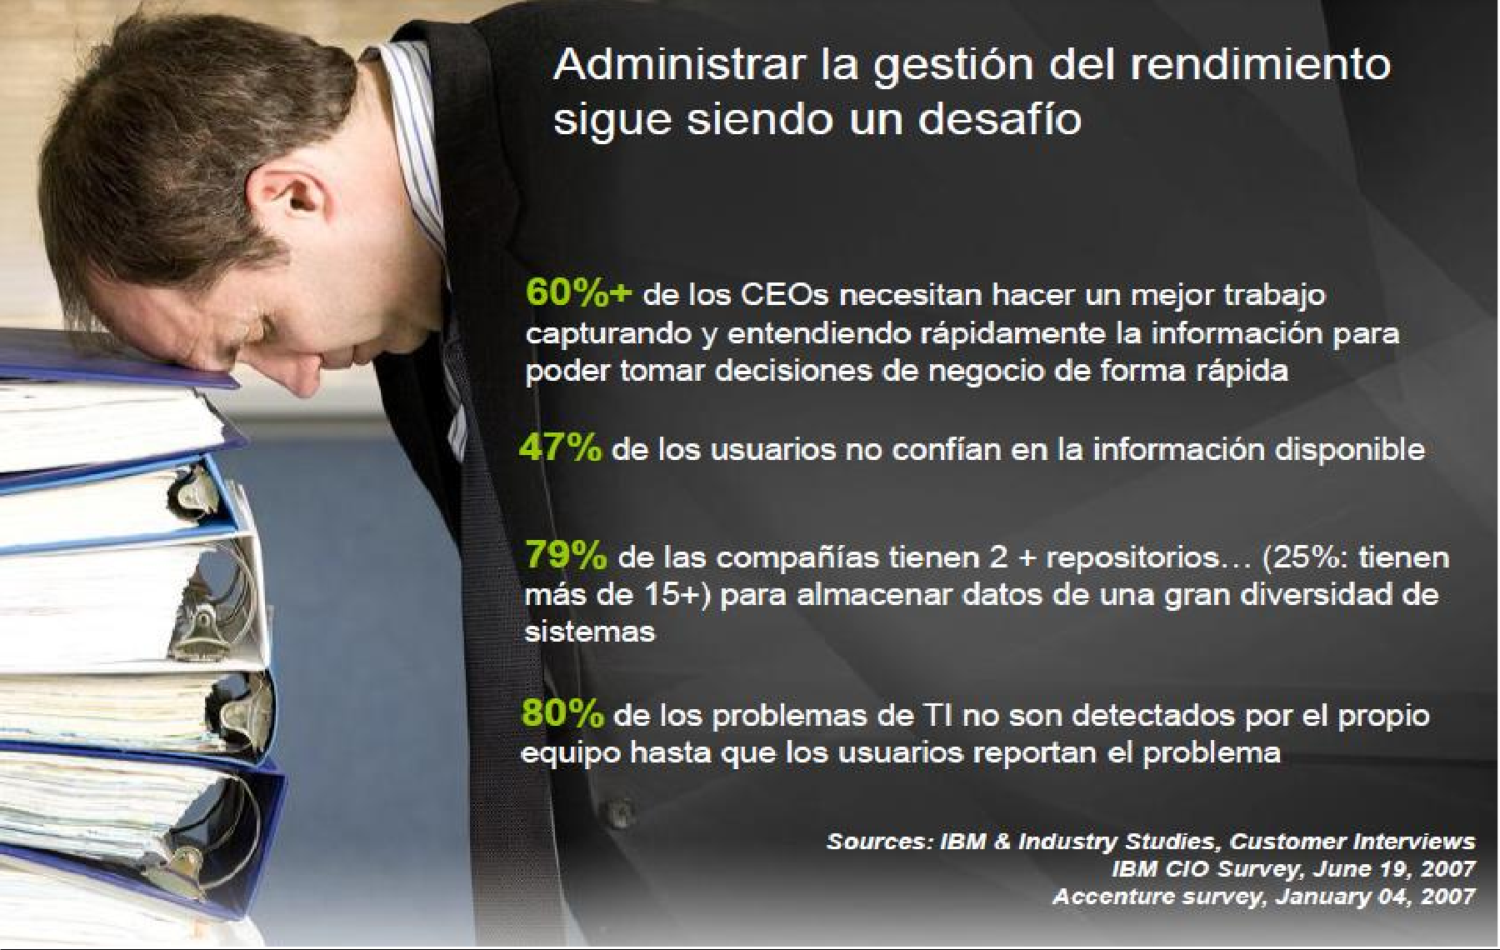
II – Sistemas de soporte para la toma de decisiones (Cont.)
Business Intelligence (BI) (Cont.)

Slide 43
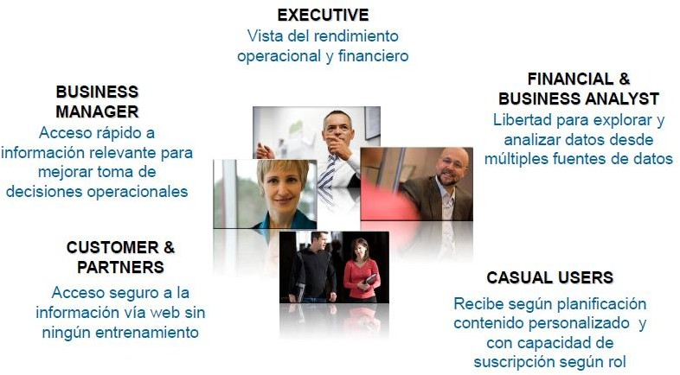
II – Sistemas de soporte para la toma de decisiones (Cont.)
Business Intelligence (BI) (Cont.)

Slide 44
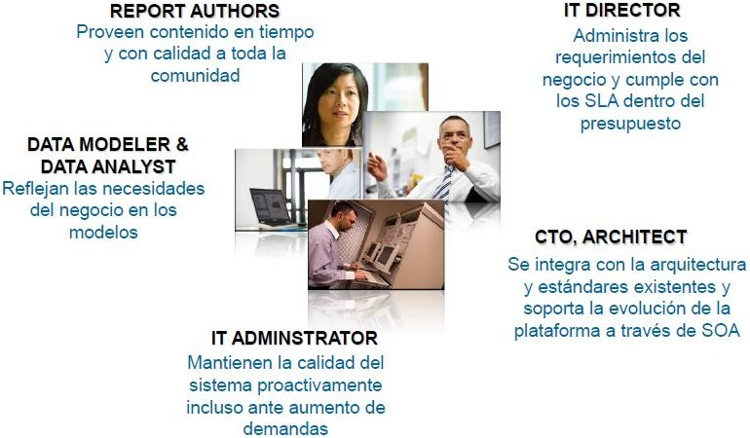
II – Sistemas de soporte para la toma de decisiones (Cont.)
Business Intelligence (BI) (Cont.)

Slide 45
II – Sistemas de soporte para la toma de decisiones (Cont.)
Business Intelligence (BI) (Cont.)
Una solución de BI adecuadamente articulada:
Agrupa toda la información en una sola Base de Datos, es decir, un Data Warehouse;
Es una capa superior de su ERP, CRM o cualquier sistema de gestión. No sustituye al ERP, sino que lo potencia.
Genera un nivel de información tan dinámico que los informes se tornan obsoletos, siendo reemplazados y brindando más autonomía a la Dirección para la búsqueda de información.
Permite tomar
decisiones rápidas y seguras, analizando
información a la velocidad del pensamiento.

Slide 46
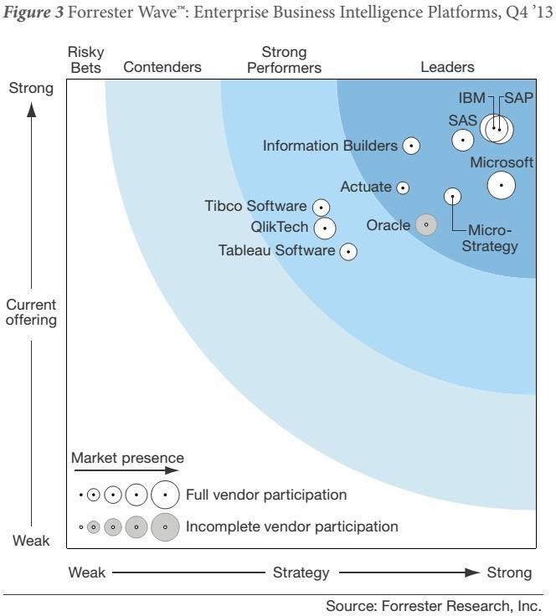






II – Sistemas de soporte para la toma de decisiones (Cont.)
Business Intelligence (BI) (Cont.)
Proveedores de BI

Slide 47
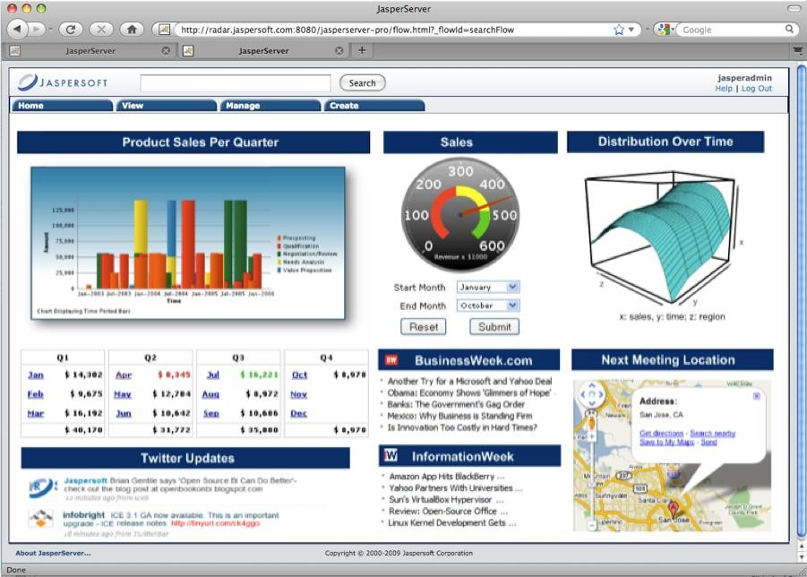
II – Sistemas de soporte para la toma de decisiones (Cont.)
Business Intelligence (BI) (Cont.)
Posibilita la generación de tableros de indicadores (KPIs – Key Performance Indicators), es decir, una reagrupación del conocimiento sobre la ejecución de una estrategia presentada en forma ejecutiva.
Puede emplearse para evaluar la gestión y el control, así como también, cumplimiento de objetivos.

Slide 48
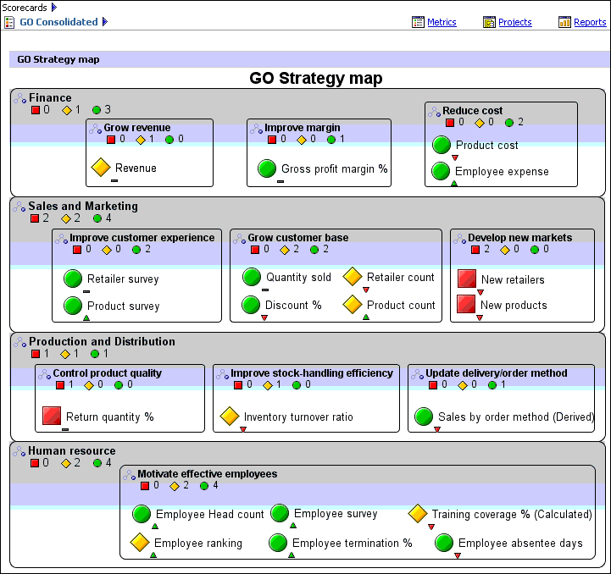
II – Sistemas de soporte para la toma de decisiones (Cont.)
Business Intelligence (BI) (Cont.)

Slide 49
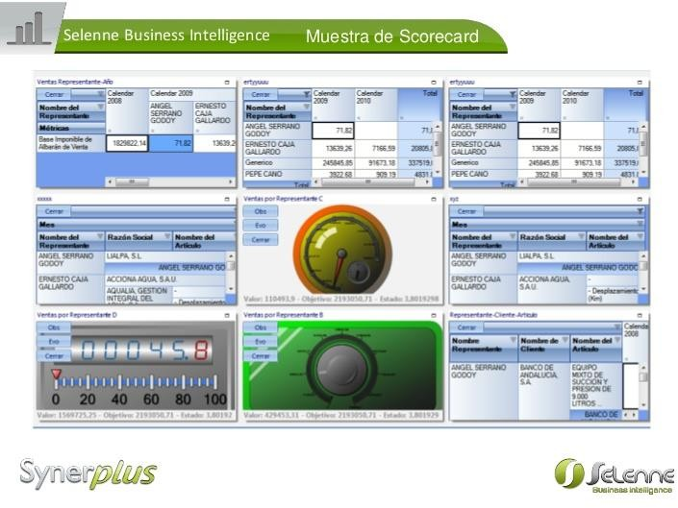
II – Sistemas de soporte para la toma de decisiones (Cont.)
Business Intelligence (BI) (Cont.)
Video: Ejemplo de Solución – Litebi: https://www.youtube.com/watch?v=77F7hYlp3RY

Slide 50
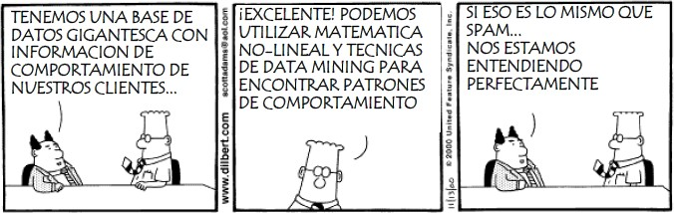
II – Sistemas de soporte para la toma de decisiones (Cont.)
Data Mining (DM)
Concepto:
Es el proceso de descubrir correlaciones, patrones y tendencias significativas ocultas en las bases de datos, mediante un conjunto de técnicas estadísticas, matemáticas y de reconocimiento de patrones. Es un proceso que permite transformar información en conocimiento, que redunda en mayores beneficios traducidos en menores costos y mayores ganancias.

Slide 51
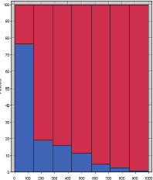
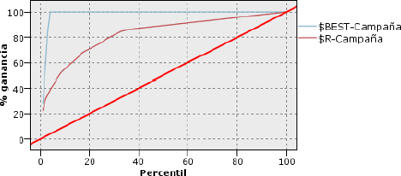
II – Sistemas de soporte para la toma de decisiones (Cont.)
Data Mining (DM) (Cont.)
Características:
Video: https://www.youtube.com/watch?v=43mS9M1ZjU8
Permite analizar cientos de características al mismo tiempo.
Analiza automáticamente la correlación de las variables
Permite segmentación difusas, tiene en cuenta todos los aspectos al mismo tiempo
Estima la probabilidad (Score) de un evento futuro:
  El score es un número que permite ordenar las cuentas de acuerdo a la probabilidad de ocurrencia de un evento.
  Esto permite realizar acciones diferenciadas: limites, incentivos, precios, canal, etc diferentes según el nivel de probabilidad.

Slide 52
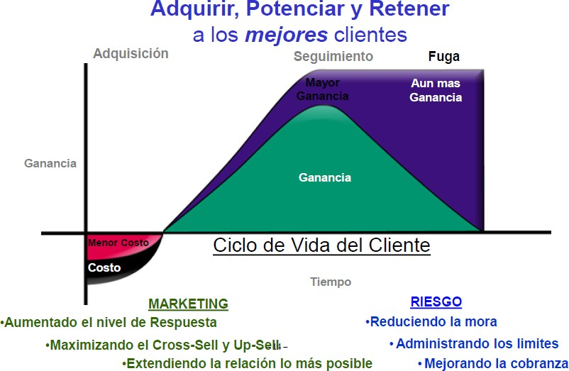
II – Sistemas de soporte para la toma de decisiones (Cont.)
Data Mining (DM) (Cont.)

Slide 53
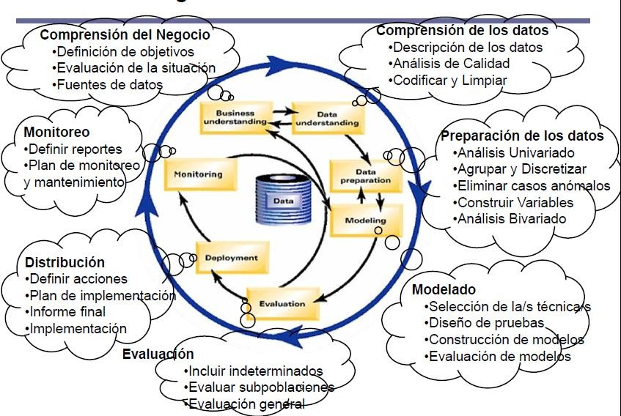
II – Sistemas de soporte para la toma de decisiones (Cont.)
Data Mining (DM) (Cont.)

Slide 54
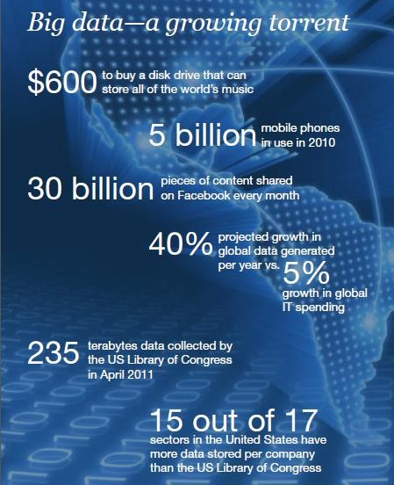

II – Sistemas de soporte para la toma de decisiones (Cont.)
Big Data (BD)
Fuente: Manyika, J; Chui, M. et alter. Big Data: the next frontier for innovation, competition and productivity, McKinsey Global Institute, 2011.

Slide 55
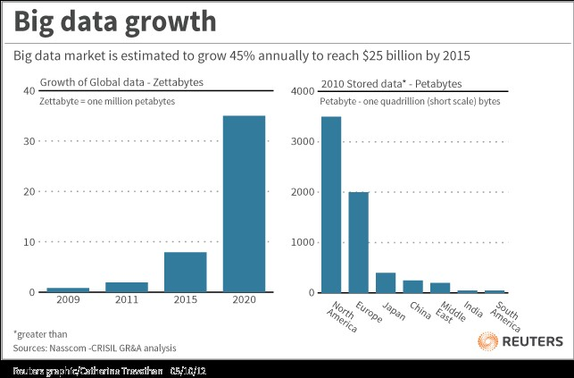

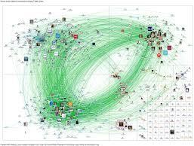
II – Sistemas de soporte para la toma de decisiones (Cont.)
Big Data (BD) (Cont.)
Concepto: es un término aplicado a conjuntos de datos que superan la capacidad del software habitual para ser capturados, gestionados y procesados en un tiempo razonable. Este concepto engloba infraestructuras, tecnologías y servicios que han sido creados para dar solución al procesamiento de enormes conjuntos de datos estructurados, no estructurados o semi-estructurados (mensajes en redes sociales, señales de móvil, archivos de audio, etc.) que pueden provenir de sensores, micrófonos, cámaras, escáneres médicos, imágenes, etc.
55

Slide 56
II – Sistemas de soporte para la toma de decisiones (Cont.)
Big Data (BD) (Cont.)
Objetivo: al igual que los sistemas analíticos convencionales, el objetivo de esta tecnología es convertir el
5Vs de Big Data Volumen Variedad Velocidad Veracidad Valor
Dato en información que facilita la toma de decisiones, incluso en tiempo real. Sin embargo, más que una cuestión de tamaño, constituye una oportunidad de negocio. Las
empresas ya están utilizando Big Data para entender el perfil, las necesidades y el sentir de sus clientes respecto a los productos y/o servicios vendidos. Esto adquiere especial
relevancia ya que permite adecuar la forma en la que interactúa la empresa con sus clientes y en cómo les prestan servicio.

Slide 57
II – Sistemas de soporte para la toma de decisiones (Cont.)
Big Data (BD) (Cont.)
Principales insights sobre la potencialidad de Big Data:
Los datos se han vuelto críticos en todas las industrias y funciones de negocio y se han convertido en un factor crítico de producción.
  Las compañías almacenaban 7 exabytes de datos, mientras que los clientes 6 exabytes (NOTA: 1 exabyte equivale a más de 4000 veces la cantidad de información almacenada en la US Congress Library).
  La economía estadounidense ha almacenado 200 terabytes (el doble del tamaño del Datawarehouse de Walmart en 1999).
Big Data crea valor de distintas maneras
  Creando transparencia
  Permitiendo la experimentación para descubrir necesidades de datos y mejorar el desempeño
  Segmentando poblaciones para personalizar acciones
  Reemplazando la acción humana por algoritmos automatizados
  Innovando a partir de nuevos modelos de negocio, productos y servicios
El uso de Big Data será un factor de competitividad para las organizaciones
El uso de Big Data conllevará a incrementar la productividad y el valor para el consumidor
Algunos sectores se beneficiarán más del uso de Big Data.

Slide 58

II – Sistemas de soporte para la toma de decisiones (Cont.)
Big Data (BD) (Cont.)
Fuente: Manyika, J; Chui, M. et alter. Big Data: the next frontier for innovation, competition and productivity, McKinsey Global Institute, 2011.

Slide 59
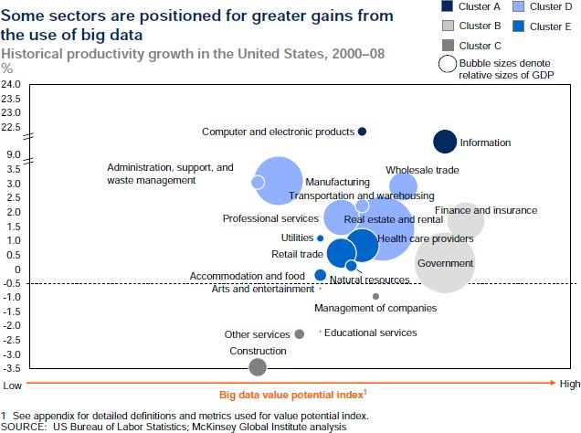
II – Sistemas de soporte para la toma de decisiones (Cont.)
Big Data (BD) (Cont.)
Fuente: Manyika, J; Chui, M. et alter. Big Data: the next frontier for innovation, competition and productivity, McKinsey Global Institute, 2011.

Slide 60
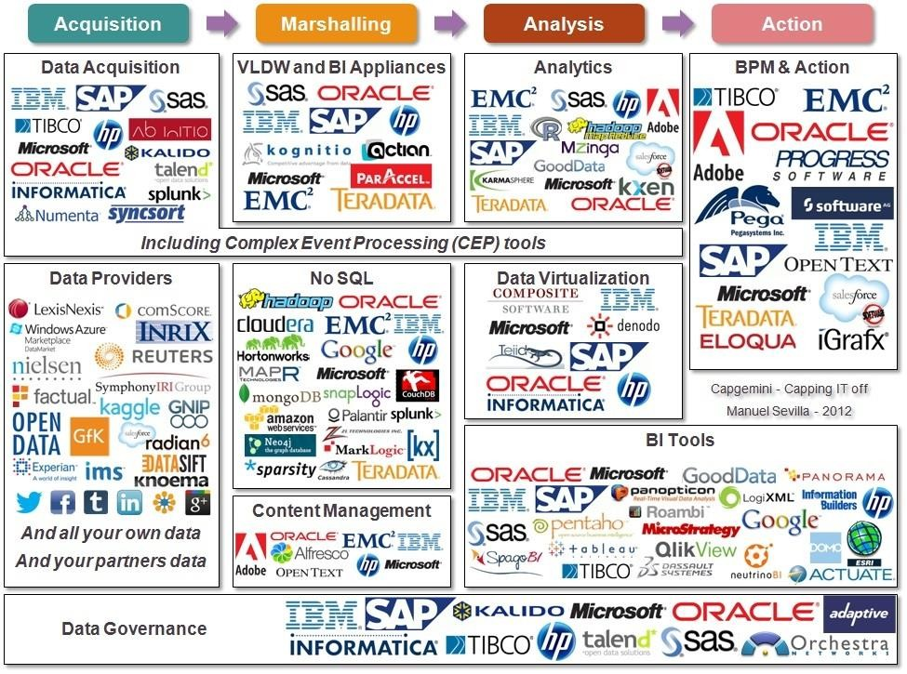
II – Sistemas de soporte para la toma de decisiones (Cont.)
Proveedores de soluciones de DSS

Slide 61


Síntesis
III

Slide 62
III – Síntesis
Resumen y preguntas de repaso (Cont.)
Describimos y conceptualizamos de qué manera se pueden gestionar las relaciones con los clientes, a partir de la implementación de CRM.
Definimos los tipos de CRM y los diversos abordajes que estas iniciativas pueden tener.
Exploramos el mercado de CRM y las diversas alternativas.
Discutimos acerca de la evolución de CRM en el tiempo, así como también, el nivel de adopción a nivel local (particularmente, en el sector corporativo argentino).
Explicitamos las principales problemáticas y fallas detrás de un proceso de implementación de CRM.

Slide 63
III – Síntesis (Cont.)
Preguntas de repaso
Discuta los diversos tipos / requerimientos de información que poseen las organizaciones.
¿Qué tipos de estructuras de decisión existen? ¿Qué nivel de la empresa usa cada estructura? ¿Qué características tiene la información en cada una?
Brinde un ejemplo de decisión estructurada, semiestructurada y no estructurada
Brinde dos ejemplos de características de la información para cada uno de los parámetros de calidad
Brinde dos ejemplos de modelación analítica
¿Qué es la Inteligencia de Negocios (Business Intelligence)? ¿Qué beneficios le otorga al negocio? Ejemplifique.
¿Qué es la Minería de Datos (Data Mining)? ¿Para qué sirve?
¿Qué es Big Data? ¿Cuáles son las tendencias derivadas de su utilización? Aporte evidencia específica sobre los beneficios que puede traer en los diversos sectores de la economía.

Slide 64

¿Dudas?
¿Consultas?

